Slide 1
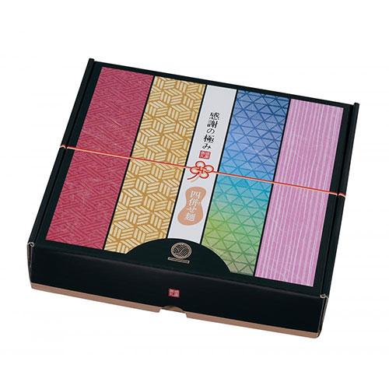
【提案書】
感謝の極み 四併せ麺8人前 ※税率8％
桜そばや讃岐うどん、そうめん、そばと、日本の四季を感じさせる4種類の麺をセットにした8人前です。上品で高級感のあるパッケージデザインはひと目を惹き、イベント特典用などにおすすめ。
特徴
納期
納期スペース
仕様
包装 : 化粧箱入り
注意事項 : 賞味期間：365日(常温)
備考 : ＜セット内容＞ 桜そば180g(2食)×1 そうめん200g(2食)×1 讃岐うどん200g(2食)×1 そば180g(2食)×1
お見積
お見積りスペース

